Slide 1
3.流程控制语句
广东理工学院
信息技术学院 廖琪敏
QQ：2035255264

Slide 2
本章内容
3.1 顺序语句
3.2 复合语句和块作用域
3.3 条件语句（if、switch）
3.4 循环语句（while、do…while、for）
3.5 循环控制（break、continue）
3.6 循环嵌套

Slide 3
学习任务
了解流程控制语句的基本知识
熟悉、掌握各种流程控制语句的使用方法。

Slide 4
流程控制语句
根据程序执行的流程不同，程序的基本结构分为3种：顺序结构、选择结构、循环结构。
程序流程控制语句有3类：选择语句（if、switch）、循环语句（while、do-while和for）和跳转语句（break、continue和return）。
选择语句和循环语句之间可以相互嵌套使用。

Slide 5

3.4 循环语句
是否有别的方法
来实现这个程序？
例3.1.1 输出1~5的数。
public class Testclass {
public static void main(String[] args){
System.out.println(“1");
System.out.println(“2");
System.out.println(“3");
System.out.println(“4");
System.out.println(“5");
}
}

Slide 6
3.4 循环语句
循环结构是在一定条件下，反复执行某段程序的控制结构，被反复执行的语句序列称为循环体。在Java语言中循环结构是由循环语句来实现的。Java语言中的循环语句共有三种：while语句、do…while语句和for语句。

Slide 7
3.4.1 while语句
while语句也称条件判断语句，它的循环方式为利用一个条件来控制是否要继续反复执行这个语句。
语法：
while(条件表达式)
{
循环体
}

Slide 8
3.4.1 while语句
条件表
达式
false
true
循环体
语法：
while(条件表达式)
{
循环体
}
…
…
循环体可以是单个语句，也可以是复合语句。
While语句的执行过程是先判断条件表达式的值，若为真，则执行
循环体，循环体执行完之后，再转到条件表达式重新计算表达式的
值并判断条件表达式值得真假；直到计算出的条件表达式的值为假
时，才跳过循环体执行while语句后面的语句，循环终止。

Slide 9

3.4.1 while语句
例3.2 输出1~10的数。
public class Testclass {
public static void main(String[] args)
{
int x=1;
while(x<=10)
{
System.out.println(x);
x=x+1;
}
}
}

Slide 10

3.4.1 while语句
例3.3 求1+2+3+…+10的和。
public class Testclass {
public static void main(String[] args)
{
int x=1;
int sum=0;
while(x<=10)
{
sum=sum+x;
x++;
}
System.out.println("1+2+3+...+10的和为："+sum);
}
}

Slide 11
3.4.1 while语句
例3.4 利用hasNextXXX()和nextXXX()方法的配合使用来完成输入。用户在键盘上输入若干个数，每输入一个数需按Enter键或Tab键或空格确认，最后在键盘上输入一个非数字字符串结束整个输入操作过程，然后计算这些数的和。
nextXXX()方法被调用后，等待用户从键盘中输入数据并按enter键（或空格键、Tab键）确认。
hasnextXXX()方法判断用户在键盘上输入的是否是相应类型的数据，然后再调用nextXXX()方法读取数据。例如：从键盘上输入123.45后按回车键，hasnextFloat()的值为true，而hasnextInt()的值为false。

Slide 12
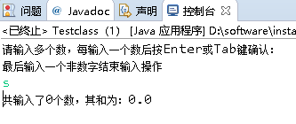
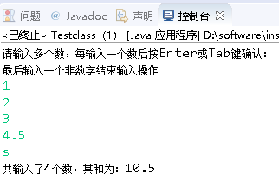
3.4.1 while语句
例3.4 利用hasNextXXX()和nextXXX()方法的配合使用来完成输入。用户在键盘上输入若干个数，每输入一个数需按Enter键或Tab键或空格确认，最后在键盘上输入一个非数字字符串结束整个输入操作过程，然后计算这些数的和。
public class Testclass {
public static void main(String[] args)
{
double sum=0;
int n=0;
System.out.println("请输入多个数，每输入一个数后按Enter或Tab键确认：");
System.out.println("最后输入一个非数字结束输入操作");
Scanner r=new Scanner(System.in);
while(r.hasNextDouble()) //判断输入流中是否有双精度浮点型数据
{
double x=r.nextDouble();
sum=sum+x;
n++;
}
System.out.println("共输入了"+n+"个数，其和为："+sum);
r.close();
}
}

Slide 13
3.4.2 do…while语句
do…while语句的使用与while语句很类似，不同的是它不像while语句是先计算条件表达式的值，而是无条件地先执行一遍循环体，再来判断条件表达式的值，若表达式的值为真，则再执行循环体，否则跳出do…while循环，执行下面的语句。

Slide 14
3.4.2 do…while语句
…
循环体
true
语法：
do
{
循环体
}while(条件表达式);
与while语句循环语句的一个主要区别是do…while语句在结尾处加了一个分号”;”。
条件表达式
false
…

Slide 15
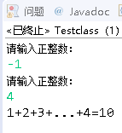
3.4.2 do…while语句
例3.5 从键盘上输入一个正整数n，然后计算1+2+3+…+n的结果并输出。
import java.util.*;
public class Testclass {
public static void main(String[] args) {
int n,i=1,sum=0;
Scanner sc=new Scanner(System.in);
do
{
System.out.println("请输入正整数：");
n=sc.nextInt();
}while(n<=0);
while(i<=n)
{
sum+=i++;
}
System.out.println("1+2+3+...+"+n+"="+sum);
}
}

Slide 16
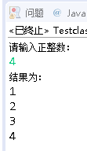
3.4.2 do…while语句
例3.6 输出1~n的数。
import java.util.*;
public class Testclass {
public static void main(String[] args) {
int n,i=1;
Scanner sc=new Scanner(System.in);
do
{
System.out.println("请输入正整数：");
n=sc.nextInt();
}while(n<=0);
System.out.println("结果为：");
while(i<=n)
{
System.out.println(i);
i++;
}
}
}

Slide 17

3.4.2 do…while语句
例3.7 求10！
public class Testclass {
public static void main(String[] args)
{
int i=1,sum=1;
System.out.println("结果为：");
while(i<=10)
{
sum*=i;
i++;
}
System.out.println("10！="+sum);
}
}

Slide 18
3.4.3 for语句
for语句是Java语言三个循环语句中功能较强，使用较广泛的一个。
语法：
for(表达式1;条件表达式;表达式2)
{
循环体
}

Slide 19
3.4.3 for语句
语法：
for(表达式1;条件表达式;表达式2)
{
循环体
}
“表达式1”是用作初始化的表达式，完成初始化循环变量和其他变量的工作；
“条件表达式”的返回值是逻辑型量，用来判断循环是否继续；
“表达式2”是循环后的操作表达式，用来修改循环变量，改变循环条件。
三个表达式之间用分号隔开

Slide 20
3.4.3 for语句
…
表达式1
条件表达式
false
语法：
for(表达式1;条件表达式;表达式2)
{
循环体
}
true
循环体
表达式2
…
for语句执行过程：
首先计算“表达式1”，完成必要的初始化工作；再判断条件表达式的值，若
为假，则退出循环；若为真，则执行循环体，执行完循环体后再返回“表达式
2”，计算并修改循环体条件，这样一轮循环就结束了。第二轮循环从计算并
判断条件表达式开始，若表达式的值仍未真，则继续循环，否则跳出整个for
语句执行下面的句子。

Slide 21
3.4.3 for语句
例3.8 求1~10 的累加和。
public class Testclass {
public static void main(String[] args) {
int sum=0;
for(int i=1;i<=10;i++)
{
sum+=i;
}
System.out.println("1~10的累积和为："+sum);
}
}

Slide 22
3.5 跳转语句
循环中的跳转语句可以实现循环执行过程中的流程转移。在switch语句中，我们所使用过的break语句就是一种跳转语句。为了提高程序的可靠性和可读性，Java语言不支持无条件跳转的goto语句，但是Java语言提供了三种无条件转移语句：return、break和continue。

Slide 23
3.5.1 break语句
break语句可以终止循环或其他控制结构。它在for，while或do…while循环中，用于强制终止循环。只要执行到break语句，就会终止循环体的执行。break不仅在循环语句里适用，在switch多分支语句里也适用。

Slide 24
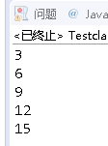
3.5.1 break语句
例3.9 输出1~100前5个可以被3整除的数。
import java.util.*;
public class Testclass {
public static void main(String[] args) {
int i=1,n=0;
while(i<100)
{
if(i%3==0)
{
System.out.println(i);
n++;
}
if(n==5)
{ break; }
i++;
}
}
}
当break语句出现在嵌套循环的内层时，它只能
跳出内层循环，如果想跳出外层循环，则需要对
外层循环添加标记。

Slide 25

3.5.1 break语句
例3.10
import java.util.*;
public class Testclass {
public static void main(String[] args) {
int i,j;
ic:for(i=1;i<=9;i++)
{
for(j=1;j<=i;j++)
{
if(i>4)
{ break ic; }
System.out.print("*");
}
System.out.print("\n");
}
}
}

Slide 26
3.5.2 continue语句
continue语句应用语句在for，while和do…while等循环语句中，如果在某次循环体的执行中执行了continue语句，那么本次循环就结束，即不再执行本次循环中continue语句后面的语句，而进行下一次循环。

Slide 27

3.5.2 continue语句
例3.11 continue语句
import java.util.*;
public class Testclass {
public static void main(String[] args)
{
int sum=0;
for(int i=1;i<=100;i++)
{
if(i%2==0)
{
continue;
}
sum+=i;
}
System.out.println("sum="+sum);
}
}

Slide 28

3.5.2 continue语句
例3.12 输出1~10之间不能被3整除的数。
public class Testclass {
public static void main(String[] args)
{
for(int i=1;i<=10;i++)
{
if(i%3==0)
{
continue;
}
System.out.println(i);
}
}
}

Slide 29
3.5.3 return语句
return语句可以从一个方法返回，并把控制权交给调用它的语句。return语句通常被放在方法的最后，用于退出当前方法并返回一个值。
return语句的语法格式：
return [表达式];
表达式是可选参数，表示要返回的值。它的数据类型必须与方法声明中的返回值类型一致。

Slide 30
3.5.3 return语句
return语句可以从一个方法返回，并把控制权交给调用它的语句。return语句通常被放在方法的最后，用于退出当前方法并返回一个值。
return语句的作用;
（1）结束方法的执行并返回调用处。
（2）带回方法的返回值。

Slide 31

3.5.3 return语句
例3.13 已知圆的半径，计算圆的面积
public class Testclass {
final static double PI=3.14159;
public static double area(double r)
{
return PI*r*r;
}
public static void main(String[] args)
{
double r1=0.8,r2=5.0;
System.out.println("圆1的面积="+area(r1));
System.out.println("圆2的面积="+area(r2));
}
}

Slide 32
3.6 循环嵌套
循环的嵌套就是在一个循环体内又包含另一个完整的循环结构，而在这个完整的循环体内还可以嵌套其他的循环结构。
循环嵌套很复杂，在for语句、while语句和do…while语句中都可以嵌套。

Slide 33
3.6 循环嵌套
常用的嵌套循环包括：
（1）for循环语句的嵌套。
（2）while循环语句嵌套。
（3）do…while循环语句嵌套。
（4）for循环语句与while循环语句嵌套。
（5）while循环语句与for循环语句嵌套。

Slide 34

3.6 循环嵌套
例3.14 编写程序，输出如图案：
public class Testclass {
public static void main(String[] args)
{
int i,j;
for(i=0;i<=3;i++)
{
for(j=0;j<=4;j++)
{
System.out.print("*");
}
System.out.println();
}
}
}

Slide 35
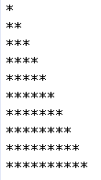
3.6 循环嵌套
例3.15 编写程序，输出如图案：
public class Testclass {
public static void main(String[] args)
{
int i,j;
for(i=1;i<=10;i++)
{
for(j=1;j<=i;j++)
{
System.out.print("*");
}
System.out.print("\n");
}
}
}

Slide 36
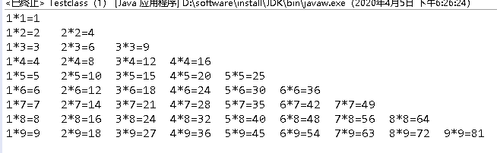
3.6 循环嵌套
例3.16 编写程序，输出如下内容：
public class Testclass {
public static void main(String[] args) {
int i,j;
for(i=1;i<=9;i++) {
for(j=1;j<=i;j++)
{ System.out.print(j+"*"+i+"="+(j*i)+"\t"); }
System.out.print("\n");
}
}
}

Slide 37
练习
1.假设i=1,n=5，以下哪个选项i的最终值为5？（）
A.while(i<=n) i++; B. while(i<n) i++;
C. for(i=0;i<=n;i++ ) {} D. do{i++;}while(i<=n);
2.求sum的值
int i,sum=0;
for(i=0;i<=5;i++)
sum*=i;

Slide 38
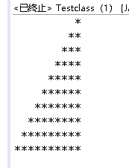
练习
3.编写程序输出如下的图案

Slide 39
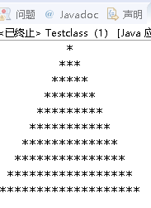
练习
4.编写程序输出如下的图案

Slide 40
小结
本章主要介绍和讲解了循环语句、跳转语句和循环嵌套

